Slide 1
JOC DIDACTIC
”JOCUL SILABELOR”
Prof. înv. preșcolar Vîlcea Cătălina-Elena
Grădinița cu P.P. ”Dumbrava Minunată” Fieni, jud. Dâmbovița
Domeniul Limbă și Comunicare
Nivelul II – Grupa mare
SUNETUL INIȚIAL
DESPĂRȚIREA CUVINTELOR ÎN SILABE

Slide 2
Sarcina didactică:
Să formuleze propoziții integrând cuvântul sugerat de imagine;
Să despartă cuvântul în silabe;
Să identifice sunetul inițial al cuvântului;
Să indice cifra corespunzătoare numărului de silabe;
Să dea exemplu de alte cuvinte care au același sunet inițial.
Regulile jocului:
Se va juca în grupuri mici de 6-8 preșcolari în cadrul centrului de activitate;
Copiii vor extrage jetoane cu cifre (1-8) care vor reprezenta ordinea în care vor răspunde;
Pentru fiecare răspuns corect copilul va primi o bulină veselă și aplauze din partea colegilor din grup;
Copilul denumește obiectul sau viețuitoarea din imagine. Ulterior alcătuiește o propoziție utilizând cuvântul descoperit;
Preșcolarul identifică sunetul inițial al cuvântului și găsește alte cuvinte care încep cu același sunet;
Copilul desparte cuvântul în silabe, precizează numărul acestora și indică cifra corespunzătoare.

Slide 3


Slide 4
E
4
3
E
LE
FANT
2

Slide 5
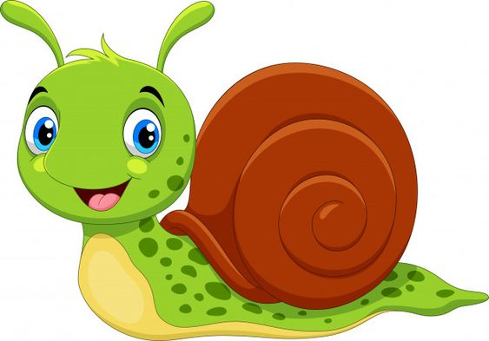

Slide 6
M
2
1
MELC
3

Slide 7


Slide 8
I
3
1
I
NEL
2

Slide 9


Slide 10
N
1
2
NOR
3

Slide 11


Slide 12
U
5
3
UM
BRE
LĂ
2

Slide 13


Slide 14
M
1
2
MĂR
3

Slide 15


Slide 16
I
3
1
IAR
BĂ
2

Slide 17
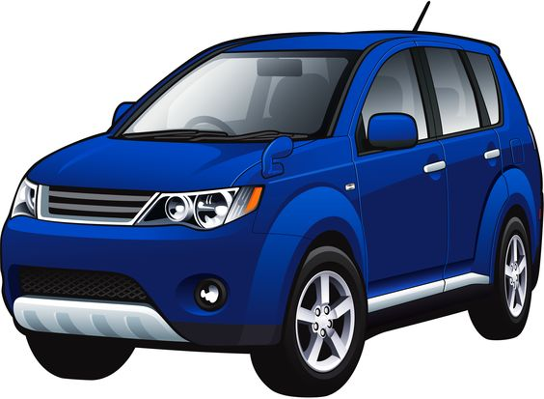

Slide 18
M
3
4
MA
ȘI
NĂ
5

Slide 19
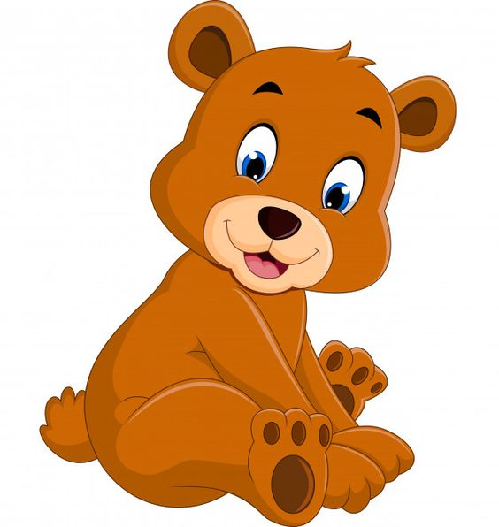

Slide 20
U
1
2
URS
3

Slide 21
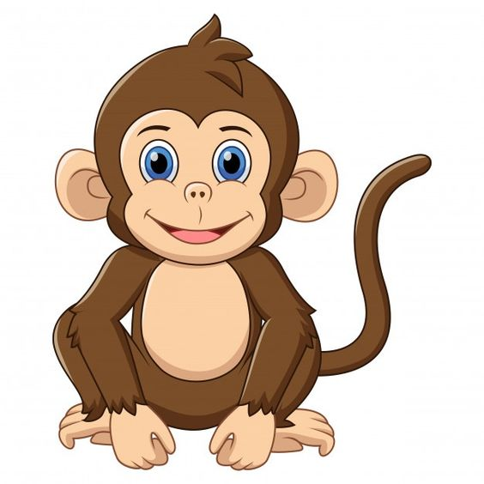

Slide 22
M
6
4
MAI
MU
ȚĂ
3

Slide 23
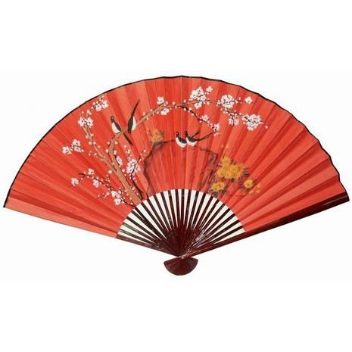

Slide 24
E
2
3
E
VAN
4
TAI

Slide 25


Slide 26
A
2
4
AN
CO
RĂ
3

